Slide 1
第3节
化学键

Slide 2
一、化学键
相邻的两个或多个原子间强烈的相互作用叫化学键。
１、化学键的分类
离子键
极性共价键
化学键
共价键
非极性共价键
金属键(存在于金属单质中）
２、化学反应过程的实质
一个化学反应过程，本质上就是旧化学键断裂和新化学键的形成过程。

Slide 3
二、离子键
１、定义:
使阴、阳离子结合成化合物的静电作用,叫离子键。
２、特怔:
(1) 成键微粒 :阴离子和阳离子.
(2)键的本质: 阴离子和阳离子之间的静电作用(吸引力和斥力)，
(3)键的形成条件: 活泼金属和活泼非金属，
(4) 成键的主要原因: 成键后体系的能量降低，处于稳定状态

Slide 4
３、离子化合物: 含有离子键的化合物
哪些物质能形成离子键？
（1）. 活泼的金属元素（IA，IIA）和活泼的非金属元素（VIA，VIIA）之间的化合物。
（2）. 活泼的金属元素和酸根离子形成的盐
（3）. 铵根离子和酸根离子（或活泼非金属元素）形成的盐。

Slide 5
三.电子式
在元素符号周围用小黑点“•”（或×）表示原子的最外层电子。
1.原子的电子式：最外层的电子用小“•”表示
写出第三周期所有元素原子的电子式：
.
.
.
.
.
.
R
.
.

Slide 6
2.阴阳离子的电子式
例:写出第三周期元素所有简单离子的电子式
阳离子:简单阳离子电子式就是离子符号:
Na^{+ 、}Mg²⁺ 、Al³⁺
H
. .
注意:铵根离子电子式的书写：
[H :N: H]
⁺
. .
H
阴离子的电子式：要画出最外层电子数，并要用 括号
“[ ]”括起来，并标明离子所带电荷.
. .
. .
2-
-
[ :S: ]
[ :Cl: ]
. .
. .
. .
-
注意氢氧根离子的电子式:
[ :O: H]
. .

Slide 7
3.离子化合物的电子式
写出K₂S、MgO、CaCl₂ 、NH₄Cl、Na₂O_{2 、}KOH
的电子式.
. .
. .
K₂S
[:S:]²⁻ K⁺
K⁺
MgO
Mg²⁺[:O:]²⁻
. .
. .
. .
. .
CaCl₂
[:Cl:]⁻
Ca²⁺
[:Cl:]⁻
. .
. .
H
. .
NH₄Cl
. .
[H :N: H]
⁺
[:Cl:]⁻
. .
. .
H
. . . .
Na₂O₂
Na⁺[:O:O:]²⁻Na⁺
. . . .
. .
KOH
-
K⁺
[ :O: H]
. .

Slide 8
４、用电子式表示离子化合物的形成过程
··
··
··
Na ·
Cl ·
＋
[ Cl ]⁻
:
Na⁺
:
··
··
··
··
··
··
Br ·
:
＋
·Ca·
＋
[ Br ]⁻
:
[ Br ]⁻
Br ·
:
:
:
Ca²⁺
:
··
··
··
··
⑴ 用电子式表示氧化镁的形成程
··
··
· Mg ·
＋
· O ·
→
[ O ]²⁻
:
Mg²⁺
:
··
··
⑵ 用电子式表示硫化钾的形成过程
··
··
2K
＋
· S ·
→
[ S ]² ⁻
:
K⁺
:
K⁺
··
··

Slide 9
四．离子键强弱与离子化合物熔沸点的关系
１．影响离子键强弱的因素是离子半径和电荷离子半径越小，电荷越多，阴阳离子间的作用力越大，即离子键越强。
２．强弱与性质的关系：离子键的强弱影响离子化合物的熔点、沸点。离子键越强，熔点、沸点越高．
下列离子化合物的沸点、熔点最高的是（ ）
A、 NaCl B MgCl₂ C KCl D Al₂O₃
D
上述离子化合物熔点由高到低的顺序是：
Al₂O₃>MgCl₂>NaCl>KCl

Slide 10
补充题：已知有关物质的熔沸点数据如下表：
 | MgO | Al₂O₃ | MgCl₂ | AlCl₃
熔点/℃ | 2852 | 2072 | 714 | 190(2.5×10⁵Pa)
沸点/℃ | 3600 | 2980 | 1412 | 182.7
请参考上述数据填空和回答问题：
(1)工业上常用电解熔融MgCl₂的方法生产金属镁，电解Al₂O₃（冰晶石熔融混合物）的方法生产铝。为什么不用电解MgO的方法生产镁；也不用电解AlCl₃的方法生产铝?
(2)设计可靠的实验证明MgCl₂、AlCl₃所属的化合物类型，其实验方法是 。

Slide 11

五、共价键
1、共价键：原子之间通过共用电子对所形成的相互作用，叫做共价键。
电子式
结构式
H－H N三N H－Cl H－O－H H－F
2、特怔:
(1) 成键微粒 :两个原子
(2)键的本质: 原子与原子之间共用电子对；
(3)键的形成条件: 一般是非金属和非金属之间；

Slide 12
3、共价键的存在
非金属单质、共价化合物中、离子化合物中。
H₂ HCl NaOH NH₄Cl Na₂O₂
(1)离子化合物中一定有离子键，可能还有共价键。
(2)共价化合物中只有共价键，一定没有离子键。
(3)非金属单质中只有共价键。
(4)稀有气体由单原子组成，无化学键。

Slide 13
4、共价键的类型：
非极性健：在单质分子中，同种原子形成共价键，两个原子吸引电子的能力相同，共用电子对不偏向任何一个原子，因此成键的原子都不显电性。
非极性健：在化合物分子中，不同种原子形成共价键，两个原子吸引电子的能力有同，共用电子对不偏向一个原子，因此成键的原子都显电性。
非极性健 H－H Cl－Cl N三N
极 性 键 H－Cl H－O H－S

Slide 14






练习
书写电子式，并在指出其中的化学键的类型：
CS₂
Na₂O₂
（极性共价键）
（离子键 非极性共价键）
HClO
NaClO
（极性共价键）
（离子键 极性共价键）
NH₃ （极性共价键）
H₂S （极性共价键）

Slide 15
5、用电子式表示共价化合物的形成过程
氢气分子的形成过程
氯化氢分子的形成过程
：
··
··
→
··
H H
＋
··
··
Cl
Cl
H
:
Cl
：
2
:
··
··
··
··
→
··
··
2H ·
Cl ·
＋
2
H
:
Cl
··
2
:
··

Slide 16

180º
６、共价键的参数
1、键长
成键的两个原子核间的距离
数量级（10－10m）
2、键能：（KJ·mol^{－1}）
拆开1mol气态共价键时吸收的热量
3、键角：
键与键之间的夹角
120º
109º28’
60º

Slide 17
思考：
键能与键长的关系
键越长键能越小 键越短键能越大
键能与分子稳定性的关系
结构相似的分子，其中含有键能大的共价键的分子，其越稳定
键能与物质熔点高低的关系
需要破坏共价键才能使其熔解的物质，其键能越大熔点越高
键能与反应热效应的关系

Slide 18
例1 有关键长数据：
H－H 0.74 ×10^{－10} m
C－C 1.54 ×10^{－10} m
Cl－Cl 1.98 ×10^{－10} m
相应键能数据
:
H－H 436 KJ·mol^{－1}
C－C 346KJ·mol^{－1}
Cl－Cl 247KJ·mol^{－1}

Slide 19
例2 根据键的参数分析卤素气态氢化物HF 、 HCl、HBr、 HI的稳定性。
稳定性 HF ＞ HCl ＞ HBr ＞ HI
例3 根据键的参数分析金刚石和晶体硅的熔点高低（金刚石和晶体硅熔化时均需要破坏共价键）。
熔点 金刚石＞晶体硅

Slide 20
例4
根据键能数据判断H₂+Cl₂=2HCl 反应是吸热还是放热？
H－H 436 KJ·mol^{－1}
Cl－Cl 247 KJ·mol^{－1}
H－Cl 431KJ·mol^{－1}
反应热＝2mol×431 KJ·mol^{－1} － 1mol× 436 KJ·mol^{－1} － 1mol× 247 KJ·mol^{－1} =179 KJ

Slide 21
六、晶体类型
晶体类型
离子晶体：离子化合物构成的晶体
-----离子
作用力：离子键
分子晶体：大部分共价化合物及非金属单质
------分子
作用力：分子间作用力
原子晶体：极小部分共价化合物及非金属单质
-----原子
作用力：共价键
金属晶体：金属单质
作用力：金属键

Slide 22
下列各晶体在熔化的时候，需要克服离子键的是：
A：I₂
B：NH₄CL
C：晶体硅
D：铜
答案：B

Slide 23
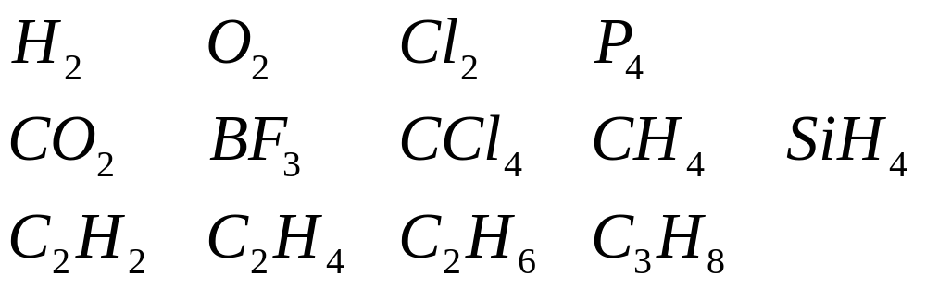
六、极性分子与非极性分子
1、非极性分子
分子中正负电荷分布均匀、对称（正负电荷中心重合）的分子。
２、极性分子
分子中正负电荷分布不均匀、不对称（正负电荷中心不重合）的分子。

Slide 24
3、分子的极性与键的极性
①极性分子中一定有极性键，也可能有非极性键；
②非极性分子中一定没有有极性键
4、分子的极性与分子的构型
①双原子分子
A₂型一定含有非极性键；AB型一定含有极性键；
②多原子分子
若中心原子A的化合价的绝对值等于该元素所在主族的序数（即最外层电子全部成键）则为非极性分子。
5、化学键与物质的类别
①共价化合物：极性共价键、非极性共价键
②离子化合物：离子键、极性共价键、非极性共价键

